Slide 1

第7.3~5节推理泄漏与控制
第七章 数据库安全
7.3 统计数据库模型
7.4 推理控制机制
7.5 推理攻击方法

Slide 2
推理控制模型*
本节将使用推理控制模型对敏感数据的泄漏问题进一步做理论探讨。
介绍几种对数据库统计推理泄漏的方法
数据库统计推理控制机制
对数据库的推理攻击
限制统计的机制

Slide 3
7.3 统计数据库模型
属性/
记录
A₁
…
A_{j}
…
A_{M}
1
x₁₁
…
x_{1j}
…
x_{1M}
2
x₂₁
…
x_{2j}
…
x_{2M}
…
…
…
…
…
…
i
x_{i1}
…
x_{ij}
…
x_{IM}
…
…
…
…
…
…
N
x_{N}
…
x_{Nj}
…
X_{NM}
表7.4数据库的抽象视图

Slide 4
表7.3 敏感数据库表示例
姓名
性别
出生日期
工资
处罚次数
奖金
部门
评语
王永红
男
65．12
800
0
300
计划处
甲
张树声
男
70．10
600
1
100
技术部
甲
黄爱玲
女
77．09
500
0
450
销售部
乙
李三多
男
56．11
1000
3
0
销售部
丁
刘向容
女
79．05
500
0
200
经理室
乙
谢灵
女
78．08
550
1
150
技术部
丙
齐贺礼
男
68．03
750
1
400
销售部
甲
万达山
男
66．06
800
0
300
技术部
乙
庄严
女
76．04
500
2
100
计划处
丁
9条记录

Slide 5
1、信息状态
统计数据库系统的信息状态有两个分量：存储在数据库中的数据和外部知识。
外部知识是指用户关于数据库所拥有的知识。有两类：
工作知识，是关于数据库中所表达的属性和可用的统计类型的知识；
补充知识，是数据库非正常提供的知识，可能是机密的。

Slide 6
2、统计类型
特征公式：统计是对有公共属性的记录子集算出，子集由特征公式C指定。非形式地说，特征公式是在属性值上应用算子or（+），and（*）和not（~）的任意逻辑公式。例如：
（性别=男）*（（部门=计划处）+（部门=销售部）））
简写为：男*（计划处+销售部）

Slide 7
查询集：属性值与特征公式C匹配的记录的集合称为查询集。例如，C=男*销售部的查询集由“李三多”、“齐贺礼”的记录组成。
用C代表公式及其查询集两者
|C|表示查询集中的记录个数。
用ALL代表查询集是整个数据库的公式。
对任何查询集C，有C∈ALL

Slide 8
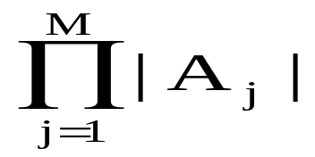
由公式（A₁= a₁）*（A₂= a₂）…（A_{M}= a_{M}）描述的查询集称为基本集合，这里a_{j}是A_{j}的某个值。若属性A_{j}有|A_{j}|种可能的值，则数据库有：E= 个基本集合，
其中有些可能是空集合。
设g代表所有基本集合的最大基数，即g是具有相同属性值的个体的最大个数。（重复个体）
如果g=1，那么每一个体能用唯一的基本集合来识别。当数据库总记录数N≤E时，才有可能g=1。

Slide 9
表7.3中部分属性的可能值如下：
性别：男，女 2
部门：计划处，技术部，销售部，经理室 4
评语：甲，乙，丙，丁 4
若表7.3的属性仅限于性别、部门和评语，则 E=2*4*4=32。
因为没有任何同事有公共特征，即因每一记录都唯一地可识别，所以g=1。

Slide 10
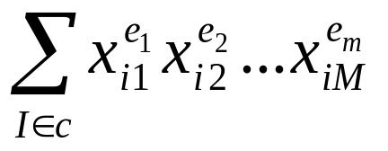
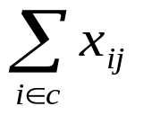
统计类型有二类：矩统计量和顺序统计量
矩统计量 q(c,e₁,…,e_{M})= （7-1）
形式的统计量称为有限矩，这里e₁，…，e_{M}都是非负整数。e₁+…+e_{M}称为矩的阶数。
Count(c)=|c| 可以写成q(c,0,…,0)是0阶矩。
Sum(c,A_{i})= 可以写成q(c,0,…,0,1,0,…,0)是1阶矩。
注意Sum仅能应用于数值性数据，

Slide 11
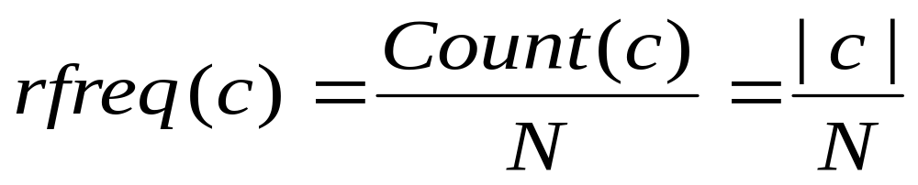
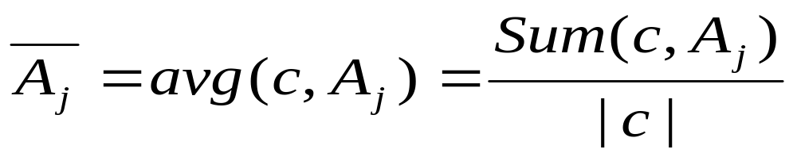
Count可以用来算出相对频度，相对频度表示被统计个体占总记录数的百分数。
Sum可以用来算出平均值：

Slide 12
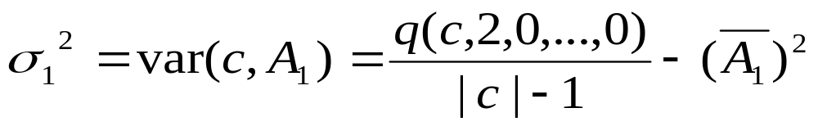
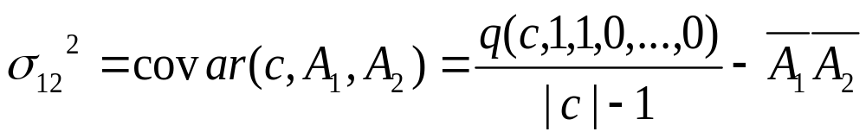
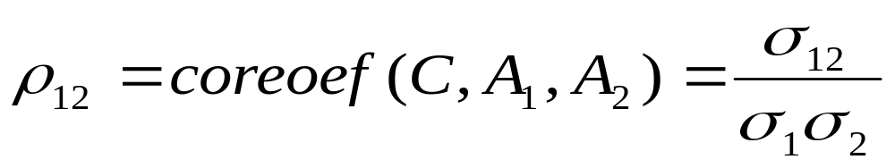
属性A₁的方差，属性A₁和A₂的协方差，以及相关系数可以用二阶矩等表达。
A₁的方差
A₁和A₂的协方差
A₁和A₂的相关系数
以后将用q(c) 表达（7-1）形式的任意统计和由有限矩导出的任意统计。

Slide 13
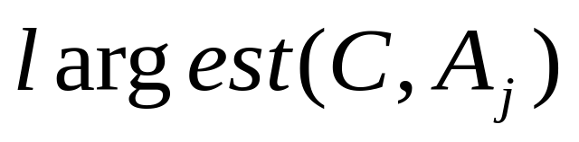
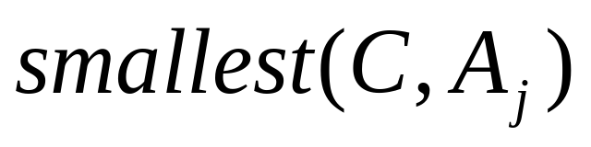
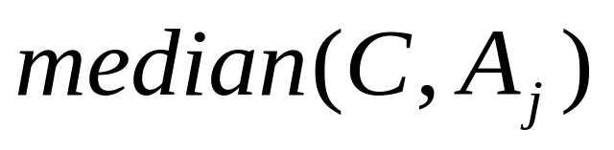
顺序统计量
常用的最大值、最小值、中值三个。因为它们根据查询集中元素属性值的大小按序排列而确定的，故名顺序统计量。分别为：

Slide 14
顺序统计量
值得注意的是：当|C|是偶数时，C中某属性的中值是指两个中间值的较小者，而不是它们的平均值。
如表7.3中所有男同事的工资是（550，600，750，800， 800， 1000），
所以median(男，工资)=750。

Slide 15
m阶统计
从m个不同属性值推得的统计称为m阶统计，例如，
Count（ALL）是0阶统计，
Count（男），Sum（ALL，工资），Count（计划处+销售部）是1阶统计，
Count（男*计划处），Sum（男*工资）都是2阶统计。

Slide 16
3、敏感统计的泄漏
如果一个统计能泄漏出某个体（个人、单位、集团等）的太多的机密信息，则称此统计为敏感的。敏感性的确切标准是由系统的安全策略确定的。
例如，美国人口普查局对经济数据的和所用的标准是“n-响应，k%-支配”规则。即如果一个和的统计能确定其中不多于n个加数占和数的k%以上，则称此统计为敏感的。

Slide 17
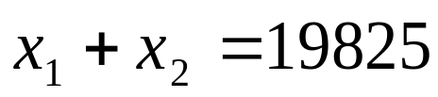
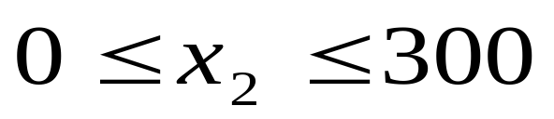
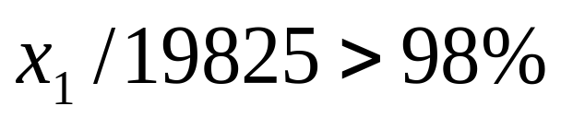
例如，若一次查询得出两个个体的某属性值之和 ，而由外部知识知道
，显然 。
在“1-响应，98%-支配”标准下这一查询是敏感的，它泄漏出x₁的两位高位数。
根据查询集大小是1的机密信息算出的统计总是敏感的。 例如， 统计
Sum((女*销售部),工资)=500是敏感的，它给出唯一在销售部工作的女同事的工资数额。

Slide 18
根据查询集大小是2或大于2的机密信息计算的统计也可能被分类为敏感的，因为若有“知道一个或几个值”的补充知识，则容易推出另一个值。
所有敏感的统计是不允许实施的。
此外，限制某些非敏感统计也许是必须的，如果它们可能导致敏感统计的泄漏。

Slide 19
例7-1 假定在抽样数据库中仅根据大小为1的查询集算出的那些数据才算敏感的，那么
Sum(销售部，工资)=2100
Sum（男*销售部，工资）=1600
都不是敏感的，但
Sum(女*销售部，工资)
= Sum(销售部,工资)- Sum(男*销售部,工资)=500，
暴露了销售部唯一女同事黄爱玲的工资值。因此以上两个统计之一应被限制。（例1）

Slide 20
统计泄漏
设R是特定用户提出的统计集合，而K是用户的补充知识。每当用户能从R和K推出限制统计的某些东西，就出现统计泄漏。
用信息论术语来说，“若H(q|K,R)<H(q|K)，就出现统计泄漏”。
这里H(q|K)和H(q|K,R)分别是给定K和给定K、R时q的暧昧度。

Slide 21
敏感统计的统计泄漏称为个体泄漏。如果此泄漏不需要补充知识，即K是空，称为结果泄漏；如果补充知识是必需的，则称外部泄漏。
对个体泄漏，为了把泄漏的值和特定个体匹配起来，补充知识总是需要的。
如例1中，Sum(女*销售部，工资)=500，仅当用户知道黄爱玲是销售部唯一的女同事，才能确定这是她的工资。

Slide 22
由统计集合R所泄漏的信息量用
H(q|K)−H(q|K,R)定义。当q被确切地确定时，即H(q|K,R)=0时，称为确切泄漏，否则称为近似泄漏。确切泄漏又可分为选择性泄漏（指定个体的泄漏）和简单泄漏（非选择性）。或分为全局泄漏（泄漏全部个体的机密值）和局部泄漏（非全局泄漏）。例1是一种确切泄漏。

Slide 23
近似泄漏又可分为三种类型：
揭示出统计q的下界L和上界U，知道L≤q≤U。
例7-2 由统计
Count（销售部）=3
Count（销售部*（工资≥750））=2
Count（销售部*男）=2
Count（销售部*男*（工资≥750））=2
而Sum（销售部，工资）=2100
所以0≤Sum（销售部*女，工资）<750（例2）

Slide 24
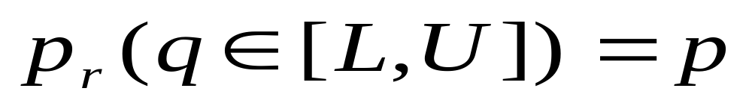
揭示出对某y，q≠y，即在否定意义上的泄漏（否定泄漏）。例如，上例可推出
Sum（销售部*女，工资）≠750
揭示出q以概率p属于区间[L，U]，即在概率意义上的泄漏。用式子表示为
[L，U]称为可信区间，p称为可信程度。

Slide 25

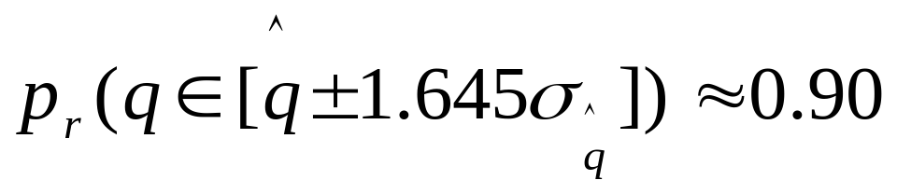
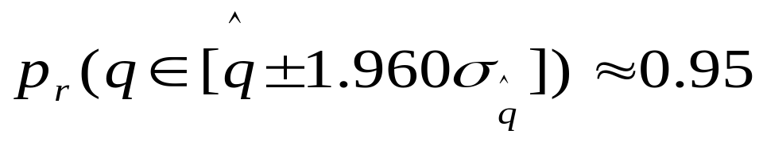
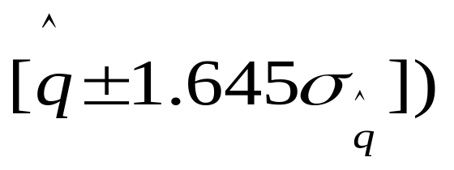
例7-3 设q的估计值是近似正态分布的随机变元q^，其标准离差是 ，那么有
即q有90%的可能性落在区间
中

Slide 26
4、完全秘密性和保护
一个统计数据库提供完全秘密性当且仅当没有敏感的统计被泄漏。这对统计数据库则是达不到的。
实际上，没有统计数据库能提供完全秘密性，因为任何给出的统计都含有用来算出此统计的数据的信息。
因此，我们更感兴趣于获得紧贴机密信息近似值的难度上。

Slide 27

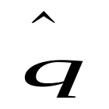
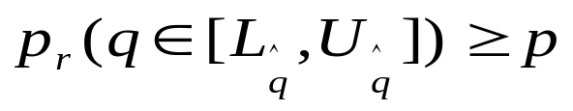
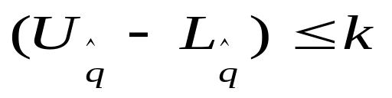
泄漏是受保护的与可泄漏的
给定一个敏感统计q，对概率p和区间长k（p和k可能取决于q），如果不可能获得一个具有可信区间 的估计值 ，使得
并且 （7-2）
那么我们说q对泄漏是受保护的，否则我们说q是可泄漏的。

Slide 28
注意，这一定义已覆盖了近似泄漏的所有形式，除了否定泄漏。也覆盖了确切泄漏，此时p=1，而k=0。
显然，对足够大的k和足够小的p，任何统计都是可泄漏的。
我们仅关注于相对小的k和接近于1的p的泄漏。当一个满足等式（7-2）的估计值 能根据发布的统计集合R得出，就出现了泄漏。

Slide 29
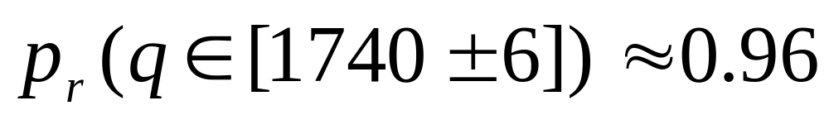
例如
设q=Sum（销售部*男，工资）=1750，p=0.96和k=12，那么满足
的一个估计值 =1740使得q近似泄漏。
如果发布的统计集合R能得出q必在[1740，1760]中，那么[1740，1760]是q的100%的可信区间，对在区间中的每一估计值q都被泄漏。

Slide 30
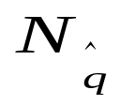
如果一个统计q不是受保护的，我们将愿意知道得到一个满足等式（7-2）的估计值q的困难程度——泄漏的复杂度。
对具有补充知识的K的用户来说，复杂度是用需要获得 应发布的统计个数 来测度。
类似于密码的唯一解距离，是把q的不肯定性减少到一个可接受的程度所需的统计个数。

Slide 31
7.4 推理控制机制
推理控制机制是实现推理控制策略的支持功能与措施。
1、安全性与准确性
设S是所有统计的集合，P是S的非敏感子集，R是S中已发布的子集，D是由R泄漏出的统计集合（含R）。
如果D⊆P，那么统计数据库是安全的，即没有敏感的统计被R泄漏。
如果D=P，那么统计数据库是精确的。

Slide 32
S
敏感统计S
P
全部统计
泄露统计D
正常统计R
非敏感统计

Slide 33
从保护信息专有性角度来说，安全性是必须的，即推理控制机制必须保护所有敏感统计。
从信息最大共享角度来说，又希望机制是精确的，即所有非敏感统计能完全提供共享。
确定“发布出的统计是否会导致敏感统计的泄漏（违反安全性），或是否会阻止非敏感统计的完全集合的释放（违反精确性）”是极端困难的。
大多数统计仅当它们和其它统计相关时会导致泄漏。

Slide 34
例如本节例1中的Sum（销售部，工资）、Sum（男*销售部，工资）都不是敏感的，但与黄爱玲的工资有关。为了不暴露她的工资必须限制其中一个统计，并且从释放的统计应不可能算出限制的统计。
此例表明释放非敏感统计的完全集一般是不可能的；因此任何推理控制机制必须是不精确的。
另外，chin等还指出要确定可释放统计的最大集合问题是NP完全的。

Slide 35
不管一个统计导致泄漏是否要依赖于用户的补充知识（计算一个特定用户的补充知识通常是不可行的）。但是，机制必须建立在关于补充知识的最坏情况的假设上。
例如，对表7.3的一个机制，应假定用户知道每个同事的性别、单位和某些同事的工资和奖金上。

Slide 36
为了避免限制过多的统计，许多统计数据库对数据和对释放的统计加上“噪音”。
其目的是加上足够的噪音使得大多数非敏感的统计能被释放而不危及敏感的统计。
但也不能加得太多使得释放的统计变得毫无意义。

Slide 37
2、释放的方法
许多机制取决于统计释放的方法。人口普查局和一些政府机构公布群体概况传统地用两种形式释放统计：宏观统计和微观统计

Slide 38
宏观统计
宏观统计 是一些相关的统计集合，通常用计数与求和的二维表形式表达。例如表7.5和表7.6都是宏观统计。
宏观统计有其缺点：仅提供所有统计的有限子集。例如，二维表只能给出0~2阶统计，不能给出3阶和3阶以上的统计；不可能得出属性间相互关系。

Slide 39
表7.5 按部门与性别统计奖金情况
性别\
部门
经理室
计划处
技术部
销售部
合计
男
0
300
400
400
1100
女
200
100
150
450
900
合计
200
400
550
850
2000
表7.6 不同部门中男女人数
性别\部门
经理室
计划处
技术部
销售部
合计
男
0
1
2
2
5
女
1
1
1
1
4
合计
1
2
3
3
9

Slide 40
也有其优点，因为释放的统计集合极大地受限制，比其它释放形式提供较高的安全性。
虽然如此，从表中隐藏一定项目或加噪音到统计仍可能是必要的。
例如，表7.4中所有与表7.5中为1的对应项应隐藏，否则只要了解部门性别人数就可以推出部分同事的工资和奖金。

Slide 41
微观统计
微观统计 将库中合条件的个体记录汇总到一起（如表7.4所示），然后给出这些记录的汇总统计。
微观统计能够泄漏个体具体信息，从统计的开始就应该加以安全性控制，对一些敏感字段应该禁止输出。
下面是控制的例子：

Slide 42
人口普查局是通过以下方法控制泄漏：
  从记录中移去姓名和其它标志信息。
  对数据加噪音，比如进行舍入或变换。
  隐藏高敏感数据。
  移去具有极端价值的记录。
  对“能释放微数据的群体大小“加以限制。
仅提供完全数据的相对地小的样本。例如，1960年美国人口普查局仅提供移去姓名地址等的的随机样本。

Slide 43
查询处理系统
宏观统计和微观统计主要用于一次性公布，因为得出它们通常是费时和费钱的。它们不适用于经常修改的在线数据库系统的统计的释放。
查询处理系统：是在线数据库的释放形式。在线数据库中的数据是被逻辑地和物理地组织的，能够实现快速检索。

Slide 44
由于数据的访问都限制于查询处理系统，实施访问控制、信息流控制、或推理控制的机制能够放置在系统的软件中实现，
在提出一个查询时，必须作出是否释放一个统计或是否允许对数据直接访问的决策。

Slide 45
用于宏观统计和微观统计的许多机制不适用查询处理系统。例如，
对数据加噪音技术，因为对非统计目的的数据，其精确性可能是主要的。
耗时费钱的计算的技术，诸如项目隐藏，不能应用于每次查询为目的的统计中。
抽样技术也不能用到中小规模的系统中，因为会给出不足够精确的统计。

Slide 46
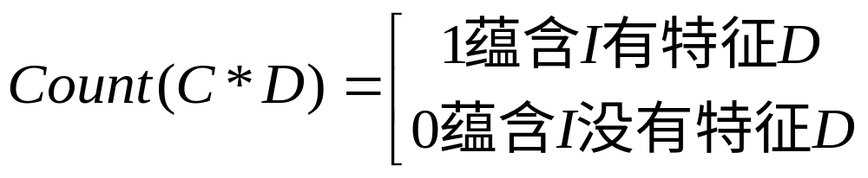
7.5 推理攻击方法
1、小查询集和大查询集攻击
如果一个用户U知道某个体I在数据库中且满足特征公式C，又Count（C）=1，那么U应用以下查询
即知I是否含有特征D。类似地，应用
Sum（C，A）即可求出I的属性A的值。

Slide 47
这一类型的攻击对于查询集大小不是1时也可能有效。例如， Count(C)>1时，
若Count(C∗D)=Count(C)，则I也必满足D；
但Count(C∗D)<Count(C)时，不能得出关于I的结论。

Slide 48
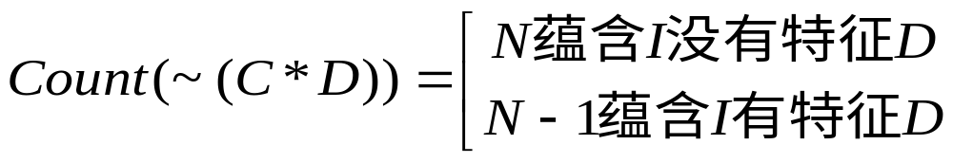
为了防止此类攻击，必须限制小查询集的统计，把它们作为敏感的，自动禁止释放。
如果查询语言允许补运算，还必须限制大查询集（虽然它们不是敏感的），若不然，和前边一样假设C唯一地识别在数据库中的个体I，又Count（ALL）=N，
Count（~C）=N−1，则用户提出查询
即知I是否有特征D。

Slide 49
应用公式
Sum(C, A)=Sum(ALL, A) −Sum(~C, A)
也能确定I的属性A的值。
一般地，对任意（7-1）形式的查询q(C)有以下公式
q(C)=q(ALL)−q(~C)可利用。

Slide 50
这些结果表明任何统计数据库，对某正整数n，都需要一个限制查询集不小于n和不大于N−n的机制，即
一个统计q(C)被允许当且仅当n≤|C|≤N−n。
如图7.4所示，n是数据库的一个安全性参数，N是库总记录数。

Slide 51
限制的
允许的
限制的
0
n−1
n
N−n
N−n+1
N
图7.4查询集大小的限制

Slide 52
注意：
（1）如果我们要释放某些统计的同时有点安全度，显然，应有2≤n≤N/2。
（2）虽然按图7.4 q(ALL)在限制之列，但事实上是限制不了的，因为对满足 n≤|C|≤N-n 的任何C，可算出
q(ALL)=q(C)+q(~C)

Slide 53
2、追踪者攻击
查询集大小控制是一种简单的机制。对查询集大小在[n，N−n]范围外的Count统计，应用一种称作“追踪者“的探测工具，即使n接近于N/2，泄漏也是可能的。
介绍两种追踪者： 个体追踪者与通用追踪者

Slide 54
个体追踪者
假设一个用户知道一个个体i由特征公式C唯一地刻划，要确定i是否也有特征D。因为有查询集大小控制机制：
Count（C*D）≤ Count（C）=1<n
因此，不能利用Count（C*D）和Count（C）的异同的方法来确定i有否特征D。
但若C能够分解成两部分，即C=C1*C2，并且
n≤Count（C1*C2）≤Count（C1）≤N−n
则可应用以下公式序列获得结果 。

Slide 55
记T=C1*~C2，（令 C=C1*C2）
Count(C)=Count(C1)−Count(T) （7-3）
Count(C*D)=Count(T+C1*D)−Count(T) （7-4）
如果Count(C*D)=0，则i 没有特征D；
如果Count(C*D)=Count(C)， 则i有特征D。 （参看图7.5）。
偶对{C1，T}称为i的个体追踪者，因为在它的帮助下，可追踪到i有无其他特征。

Slide 56
C=C1*C2
T=C1*~C2
D
C1*D
C*D
T
C
T
C
C1
C2
C1
C2
(a) q(C)=q(C1) −q(T) (b)q(C*D)=q(T+C1*D) −q(T)
图7.5个体追踪者泄漏

Slide 57
如果Count（C）=1（应用公式（7-3）算出），i的属性A的值可根据
Sum(C，A)=Sum(C1，A)−Sum(T，A)
算出。
一般地，如果q(C)是(7-1)形式 的任一受限制查询，那么
q(C)=q(C1)−q(T) （7-5）
类似地有
q(C*D)=q(T+C1*D)−q(T) （7-6）
（参看图7.5（a）和（b））。

Slide 58
例7-4 王永红由公式C=男*计划处识别。设n=3，C1=男，C2=计划处，那么
T=男*~计划处。
应用公式（7-3）和（7-4）得
Count（男*计划处）
=Count（男）−Count（男*~计划处）=5−4=1 （引用7-3）

Slide 59
Count（男*计划处*（工资≥800））
=Count（男*~计划处+男*（工资≥800））−Count（男*~计划处） （引用7-4）
=5−4=1
即知王永红有性质D，这里
D=（工资≥800）。

Slide 60
C1
又应用公式（7-5）得
Sum(男*计划处,奖金)
=Sum(男,奖金)–Sum(男*~计划处,奖金)
=1100−800
=300
即知王永红的奖金是300元。
T

Slide 61
schlorer指出，这一类型的泄漏不会由于缺乏给出[n，N-n]范围中的查询集，而使C1和T受阻。
若C1和T受限制，通常可扩充成C1+CM和T+CM使得C1+CM和T+CM有足够记录，在允许范围之内。
公式CM称为“掩盖者（mask）”，是用来垫塞小查询集的，它满足
Count（C1*CM）=0。

Slide 62
通用追踪者
由于每个个体的特征不同，每个个体的追踪者也不同。
Schwartz指出存在一种通用追踪者，对数据库的所有记录有效，且不要求知道任何记录的预先知识（但对个体泄漏某些补充知识仍然需要）。
通用追踪者是一个满足2n≤|T|≤N−2n的特征公式T，显然通用追踪者存在的必要条件是n≤N/4(因为T与2n有关)（参看图7.6）。

Slide 63
T
0
n
2n
N−2n
N−n
N
图7.6通用追踪者
Schlorer表明如果g≤N−4n（g是最大的基本集合的大小），那么数据库至少含有一个通用追踪者。
设q(C)是（7-1）形式的求任意有限矩的受限查询，q(C)可按如下方法求出，其理由参看图7.7。
T
~T
C
w
x
图7.7
~C
y
z
ALL

Slide 64
1、如果|C|<n，可应用公式（7-7）求出
q(C)=q(C+T)+q(C+~T)−q(ALL) （7-7）
2、如果|C|>N-n，可应用公式（7-8）求出
q(C)=2q(ALL)−q(~C+T)−q(~C+~T) （7-8）
3、如果不知道|C|的大小，可先试一试公式（7-7），若在右侧的查询集都是允许的，可以继续进行，否则应用公式（7-8）。因此，q(C)最多用5次查询就能算出。

Slide 65
公式（7-7）和（7-8）中的q(ALL)可应用
q(ALL)=q(T)+q(~T)求出。
q(ALL)=q(T)+q(~T)=w+x+y+z
q(C)=q(C+T)+q(C+~T)−q(ALL)
=(w+x+y)+(w+x+z)−(w+x+y+z)
=w+x

Slide 66
例7-5 设表7.3中的数据库参数n=2，N=11可回答的查询集大小必须落入[4,7]范围。因g=1，而N−4n=11−8=3>g，数据库至少有一个通用追踪者。实际上不止一个通用追踪者，我们应用追踪者T=男，|T|=6。
假设已知黄爱玲满足特征公式C=女*销售部，但不知道C唯一地识别她。现应用上述通用追踪者可算出受限统计Count（女*销售部）如下：

Slide 67
Count(ALL)=Count(女)+Count(~女)
=5+6=11
Count(女*销售部)
=Count(女*销售部+男)+Count(女*销售部+~男) −Count(ALL)=7+5−11=1
黄爱玲是由C唯一识别，她的奖金可如下地算出：
Sum(ALL,奖金)=Sum(男,奖金)+Sum(~男,奖金)
=1300+1400=2700
Sum(女*销售部，奖金) /* 利用7-7式 */
=Sum(女*销售部+男,奖金)+Sum(女*销售部+~男,奖金) −Sum(ALL，奖金)
=1750+1400 − 2700=450

Slide 68
一旦找到一个通用追踪者，任何受限制的统计就可用极少的查询算出。通用追踪者是通常用尝试法经1~2次查询即可找出，方法如下，
设C1是一个可回答的公式，若C1满足2n≤Count(C1)≤N−2n，C1即是所求。
否则设n≤Count(C1)<2n（如果不然，把~C1记为C1即可）。同理可找出一个公式C2满足n≤Count(C2)<2n，
若Count(C1+C2)≥2n，C1+C2即是所求，否则继续进行直至找出公式Ci使得
Count(C1+…+Ci)≥2n为止。

Slide 69
Denning和schlorer已构造了一个算法，它在O(log₂E)次查询内找出一个通用追踪者，这里E是基本集合的个数。和上述尝试法的想法基本相同，算法以取公式C1使得|C1|<2n和C2=ALL开始。然后C1被垫塞上某些记录而把C2减少，直至|C1|或者|C2|落到[2n，N−2n]范围。垫塞和减少是应用二元搜索策略完成，因而收敛是对数时间。

Slide 70
(下述内容需进一步参考资料)
在n>N/4时通用追踪者虽然不存在，但如果n≤N/3可应用一种称为“双倍追踪者”达到泄漏；
如果n≤N/2-g ，可应用一种称为并追踪者达到泄漏。总之，单纯的查询集大小控制机制不足以防止泄漏。
在n=N/4时已经限制了查询集大小的所有可能的一半，对大多数统计应用来说已经是太大了，严重地削弱了数据库的利用。因此，利用大的n值控制是不实际的。

Slide 71
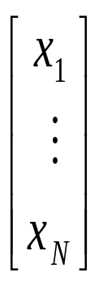
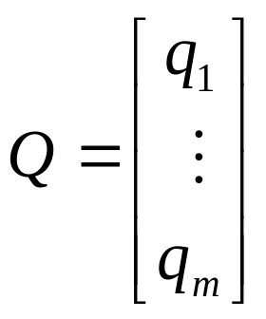
3、线性系统攻击
线性系统攻击：
现设H是m*N矩阵，X= ， ,
这里q_{i}是Sum(C_{i}，A)形式，一般地说，凡通过建立线性方程HX=Q达到泄漏的攻击都称为线性系统攻击。例7-6是线性系统攻击的例子，追踪者攻击也是线性系统攻击。

Slide 72
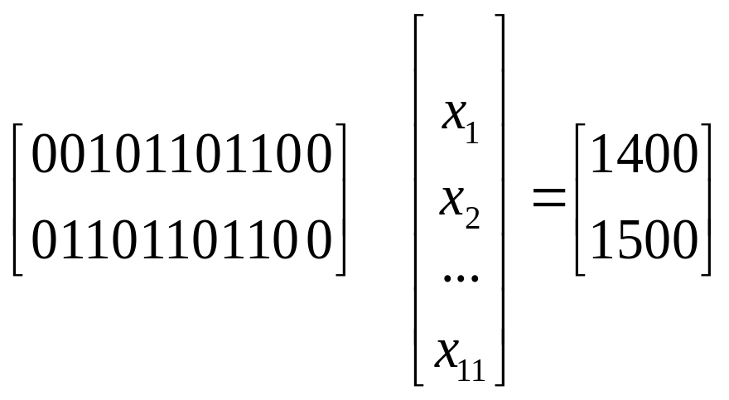
例7-6 设x_{i}，i=1，…，11分别是表7.3数据库记录的奖金值，由查询
q₁=Sum（女，奖金）=1400
q₂=Sum（女+男*技术部，奖金）=1500
可得方程
解之，得x₂=q₂−q₁=1500−1400=100，泄漏出张树声的奖金值。

Slide 73
键指定查询模型
键指定查询:假定数据库中每一记录都有一个整数键，键指定查询的特点是，每次查询的查询集C由k个记录的键{i₁,…,i_{k}}指定，k是固定的。
下例说明Sum(C，A)形式的键指定查询可能达到全局的确切泄漏。

Slide 74
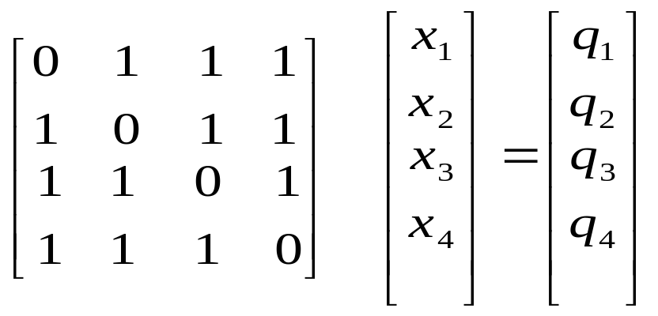
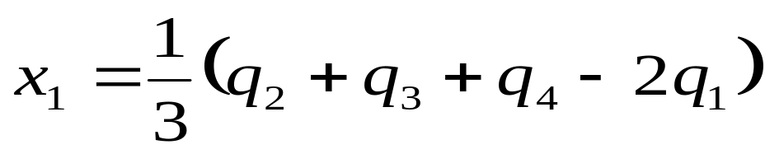
例7-7 设k=3，若
Sum({2，3，4}，A)=q1
Sum({1，3，4}，A)=q2
Sum({1，2，4}，A)=q3
Sum({1，2，3}，A)=q4
写成矩阵形式是
解之得 。
类似地可得出x₂，x₃，x₄和其它元素，所以能达到全局确切泄漏。

Slide 75
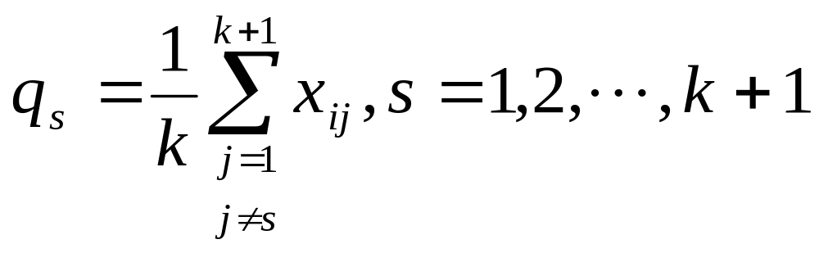
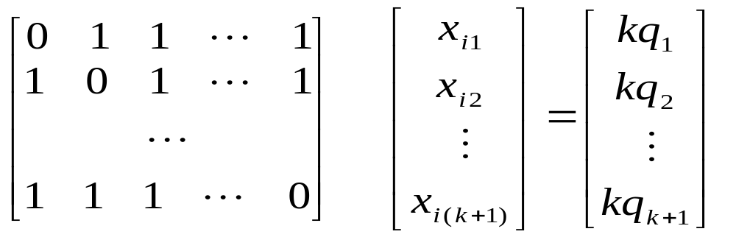
对平均值查询的攻击
对键指定的平均值查询可用以下方法攻击。
作出k+1个查询
上式可改写成

Slide 76
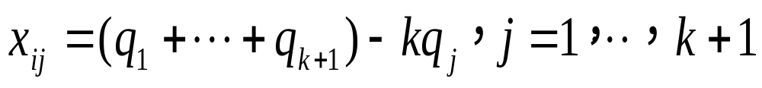
上述(k+1)∗(k+1)矩阵是非奇异的，因此可解出x_{ij}，j=1，…，k+1，达到全局确切泄漏，
其实只要O(k)次算术运算足以确定所有x_{ij}（j=1，…，k+1），达到全局泄漏亦只需
O(N)次算术运算。

Slide 77
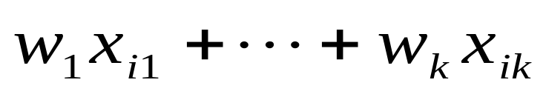
对线性和查询的攻击
给定权w₁,…,w_{k} (都非零），如果查询集{i₁，…i_{k}}，其响应是
则称此种查询为线性和查询，或称加权和查询。平均值查询是其特例。
如果不知道数据库的任何知识不可能达到泄漏。但通常总能知道数据库的某些数据或某些权，这就有可能泄漏。

Slide 78
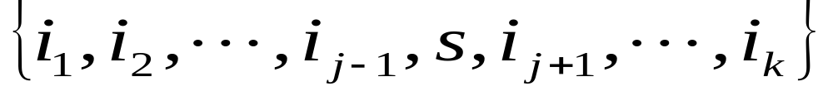
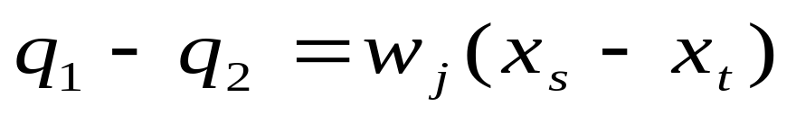
定理7-1 已知一个权和一个数据元素，或两个不同的数据元素，足以全局性泄漏。
证 考虑查询集是
和
响应分别是q1和q2的查询。相减两者得
如果已知x_{s}和x_{t}，可确定w_{j}；如果已知x_{s}和w_{j，}显然可确定x_{t}。x_{t}遍历所有数据元素即到达全局泄漏

Slide 79
定理7-2 已知一个数据元素，用不超过k(k+1)次查询，有可能确定k个其他数据元素。
证：假定已知x₁，而希望确定元素x₂,…, x_{k+1}。记查询集Z=(1,…,j,…,k+1)，
Z_{j}=(1,…,j-1, j+1,…,k+1)，
r是循环排列运算，它把排列(i₁,…,i_{k})变成(i₂,…,i_{k},i₁)。

Slide 80
定义 Z(j,0)=Z_{j}
Z(j, t+1)=r(Z(j, t))，t=0,…,k-2
设q(j,t)是查询集为Z(j,t)时的响应。当0≤t≤k-1和1≤j≤k+1时恰有k(k+1)次查询被应用。记s=x₁+…+x_{j}+…+x_{k+1}，因此在q(j, 0)中若不计算权（即把权都作1），则所有元素之和是s-x_{j}。

Slide 81
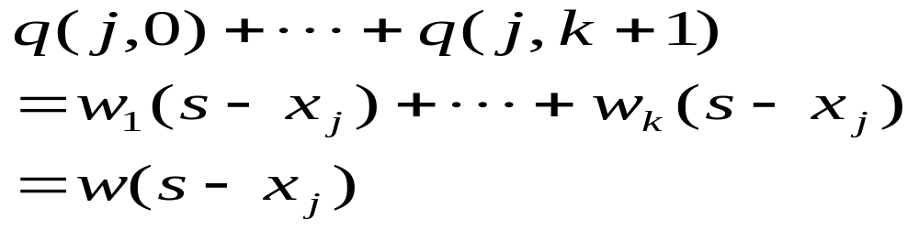
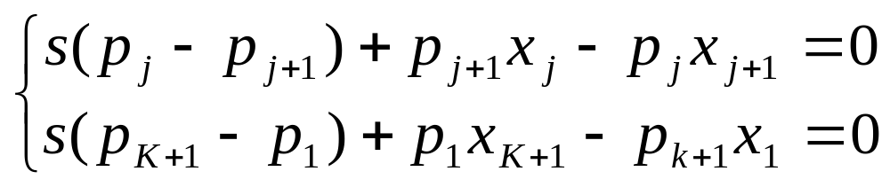
再，记w=w₁+…+w_{k}，则
记p_{j}=w(s-x_{j})，j=1,…,k+1，于是,若对 j=1,…,k+1, s-x_{j}≠0，则
w=p_{j}/ (s-x_{j})=p_{j+1}/ (s-x_{j+1}) j=1,…,k，得方程组
j=1,…,k
j=k+1
假定这些方程组都是线性独立的，可解。定理得证。

Slide 82
注意，在以上假定方程都是线性独立的。如果不成立，数据库安全性也是不保证的，因为另选x₂,…,x_{k+1}，仍有可能获得独立的方程组。
先应用本定理获知k+1个元素（含已知的一个），再应用定理7-1，获知另外的N−k−1个元素，共需查询
k(k+1)+(N−k−1)=N+k²−1次
所以，若已知一个元素有可能用N+k²−1次查询达到全局泄漏。

Slide 83
例7-8 设k=3，假定x₁=3已知，要确定x₂,x₃, x₄，权都不知道，查询Z(j,t)以及响应g(j,t)如下：
Z（1，0）=（2，3，4），g（1，0）=10；
Z（2，0）=（1，3，4），g（2，0）=9.5；
Z（3，0）=（1，2，4），g（3，0）=8.5；
Z（4，0）=（1，2，3），g（4，0）=7.0；
Z（1，1）=（3，4，2），g（1，1）=8.5；
Z（2，1）=（3，4，1），g（2，1）=7.0；
Z（3，1）=（2，4，1），g（3，1）=9.5；
Z（4，1）=（2，3，1），g（4，1）=5.5；
Z（1，2）=（4，2，3），g（1，2）=8.5；

Slide 84
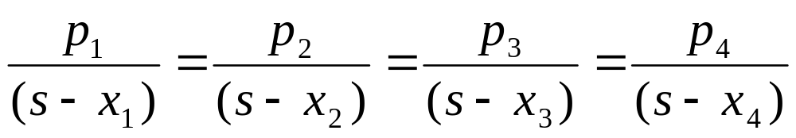
Z(2, 2)=(4，1，3)，g(2，2)=7.5；
Z(3，2)=(4，1，2)，g(3，2)=9.0；
Z(4，2)=(3，1，2)，g(4，2)=5.5；
通过求g(j, 0)+…+g(j, k-1)我们得出
P₁=27, p₂=24, p₃=21, p₄=18
和方程

Slide 85
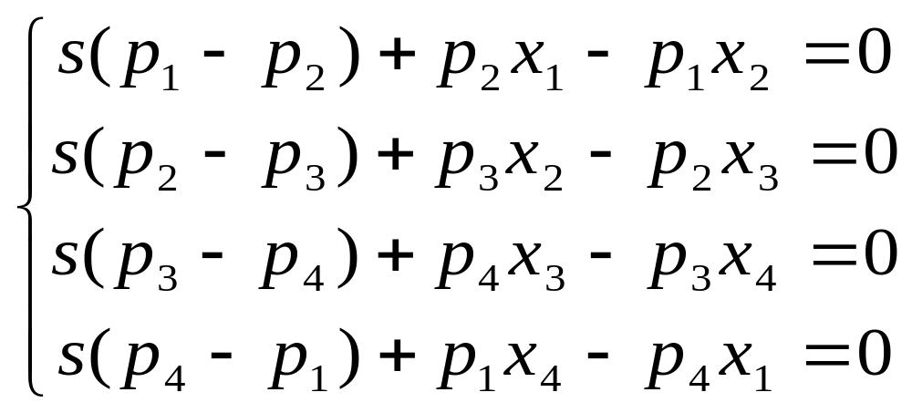
改写成方程组
解之得
s=30, x₂=6, x₃=9, x₄=12
因都不为0，我们解出的值是有效的。
若s-x_{i}中有为0者，则需要用少数几个额外的查询来检查解出的值是否正确。
应用定理7-1可得出权
w₁=1/6, w₂=1/3, w₃=1/2 （例8完）

Slide 86

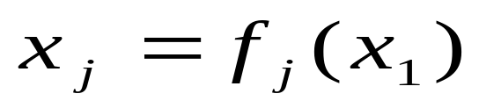
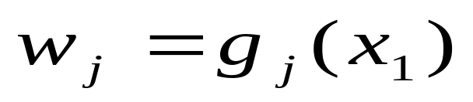
定理7-3 已知一个权但数据元素一无所知，用不超过k(k+1)次查询有可能确定k+1个数据项。于是用N+k²+1次达到全局泄漏是可能的。
证 假定我们要确定元素 ，如果我们把x₁看做已知，应用定理7-2可解出
，j=2，…，k+1
这里f_{j}是x₁的线性函数，应用这一点可把权表达成x₁的函数，即
，j=1,…,k
因为已知一个w_{j}，所以可解出x₁。代入 即可解出，j=2，…，k+1。证毕。

Slide 87
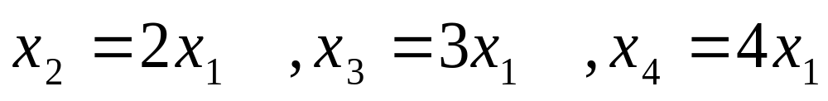
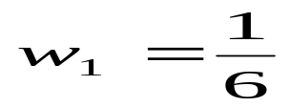
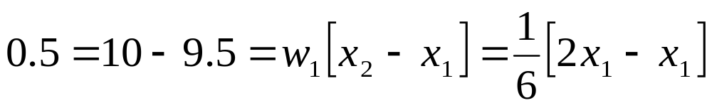
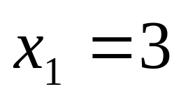
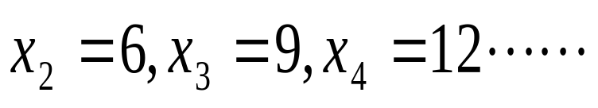
例7-9 例8中的方程，若把x₁看作参数，即可解得
若已知权 ，由查询响应
q(1，0)和q(2，0)可得（应用定理7-1）
所以， 。由此可得
直至全局泄漏。当然核实仍是需要的。

Slide 88
查询集交搭控制
交搭：指查询集之间有公共元素。
考察上述攻击，不难发现它们都应用了大的交搭记录个数的查询集。是否可以通过“限制查询集交搭记录个数”的机制阻止这类攻击？

Slide 89
一个统计q(C)被允许仅当对所有已经释放的q(D)都有|C∗D|≤r，这里r是系统允许的交搭参数。
实现这种控制也许是不可行的，因为要把所有已经释放的q(D)中的D都存储起来。

Slide 90
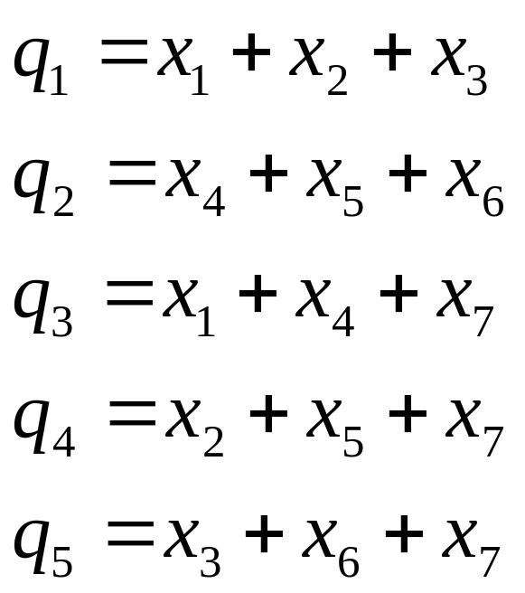
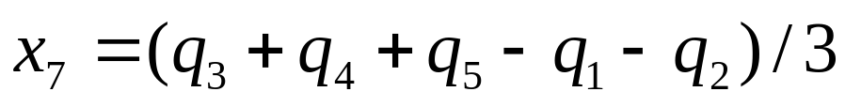
例7-10 当k=3和r=1（即任两个查询集至多有一个公共记录）时，用以下5个查询可泄漏出x₇，设
本例可推广到任意k。事实上，应用组合论中的区组设计的方法可以证明N>k(k-1)+1时，只要允许有非0交搭，就可以使数据库有局部性和选择性泄漏。
（例10）
那么

Slide 91

   键指定查询的意义
在线数据库系统一般只允许特征指定查询而不允许用户通过键指定查询。
如果数据库中的每一记录（个体）I是唯一地由特征公式C所识别，那么任何键表{i₁,i₂,…,i_{k}}能够表达作特征公式C_{i1},C_{i2},…C_{ik}。
如果一个数据库能用键指定查询泄漏，也能用特征指定查询泄漏。这说明了数据库的脆弱性。

Slide 92
前提是键表能译作特征公式，如无此前提，特征指定查询不能精确地控制查询集的构成成分。因此，用特征达到泄漏可能比用键要困难得多。
此外，说明了交搭控制一般是无效的。如有此类攻击，必须寻求其它类型的控制。

Slide 93
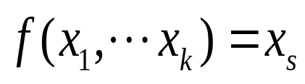


 选择函数
若 ，且 ，则称f是选择函数。最常见的选择函数是求最大值、最小值、中值等顺序统计量。
关于任意选择函数的结论
预备定理 对任意正整数k>1都存在正整数m>4，使得集合{1，2，…，m-1}的m个子集
都恰含有k个元素，且两两最多有一个公共元素。

Slide 94
证 根据组合论区组设计理论，对每一个k>1，存在一个[k(k-1)+1]∗[k(k-1)+1]的0,1方阵，使得
Ⅰ） 每一行恰含有k个1；
Ⅱ） 任两行恰有一个1在相同的一列。
这得出每一列也恰有k个1。
现在考虑E_{k+1,1}。从E_{k+1,1}中移出一行并移出(k+1)列，在这些列中移出的行有1。余下的矩阵E’有k(k+1)行和k²列，每行含有k个1。

Slide 95
现在可以应用矩阵E’的第i行作出对应的集合s_{i}如下：
s_{i} ={ j | E’的第i行有一个1在j列}，i=1,…,k(k+1)显然，这些集合的任意两个至多有一个公共元素，每一集合恰有k个元素，且k(k+1)>k²，故取m=k²+1，定理得证。

Slide 96


例7-11 k=3时，E_{3,1}如下
移出最后一行和这一行有1的所有列，
应用E’可产生以下集合：{1，2}，{1，3}，{2，4}，{3，4}，{1，4}，{2，3}，它们都是{1，2，3，4}的子集。如果只要m=5个，任取其中5个即可。（例 11）

Slide 97




定理7-4 假定数据库有N>k²个元素，且诸元素两两不同，查询是任意选择函数类型，那么至多用k²+1次查询，即能泄漏数据库。即使交搭限制最多是1定理也成立。
证 我们应用预备定理，并沿用其中的符号。设q_{i}是查询集s_{i}的响应， ，应用m=k²+1次查询有m个响应q₁,q₂,…q_{n}，其中至少有两个是相等的。不妨设 ,因此，若 ，则
泄漏出x的值。证毕。

Slide 98
注意，定理中的泄漏既不是全局性的也不是选择性的，因为这一泄漏中的确定元素仅在构造终结时被知道，不可能事先指定。另外，本定理不要求知道数据库的某些元素。
定理7-4是针对最坏情况而言的。如果条件不变而用户有极好运气，从上述证明过程中可看出，两次查询足以泄漏。这不仅对键指定模型是如此，对特征指定模型也如此。

Slide 99



例如，若已知
（1）C*D={i}
（2）q(C,A)=q(D,A)，q是任意选择函数
（3）对所有j， 时，
则

Slide 100
例7-12 假设用户知道王永红是满足公式
男*计划处的唯一男同事。
Median(销售部+男*计划处,奖金)
= Median(450,400,300,0)=300
Median(技术部+男*计划处，奖金)
= Median(350,310，300,100)=300
而在这两个集合并中成员有不同的奖金，所以300必须对应同时在两个查询集中的一个同事，这必然是王永红的奖金。

Slide 101

关于最大值最小值的结论
定理7-5 假定数据库有 个元素，且诸元素两两不同，那么数据库能用交搭是1的最大值类型的k个查询泄漏。

Slide 102
证 考虑一个k∗k矩阵。为了简明我们把{i₁,…,i_{k}}就记为{1,…,k}。矩阵是对称的，即m_{ij}=m_{ji}，对i=1,…,k 和 j=1,…,k
我们把1~k(k+1)/2的相继数写成
1 2 3 4 … k
k+1 k+2 k+3 … 2k-1
2k 2k+1 … 3k-3
… …. …..
k(k+1)/2

Slide 103


补充上对称项作为矩阵，能证明任何两行（即两个查询集）至多有一个公共元素。恰在对角线上的元素仅出现一次，其它元素都出现两次。设矩阵每一行对应于一个查询，y是所有响应的最大值。如果y是唯一的q_{i}的响应，则y 是x_{s}的值， ，如果y是q_{i}和q_{j}的共同响应。不妨设i<j，则y是x_{s}的值，这里 ，证毕。
泄漏不是全局性和选择性的。如果查询允许无限制交搭，泄漏就更容易。

Slide 104
定理7-6 设数据库有N≥2^{m}+1个元素，而m=(1+log₂k)，且元素两两不相同，那么数据库能通过m个交搭无限制的最大值查询产生泄漏。
下面看一个例子。

Slide 105
例12 设k=8，因此m=4。对于4个元素的集合，我们有15个非空子集。
子集
元素
1
2
3
4
5
6
7
8
9
10
11
12
13
14
15
1
1
1
1
1
0
1
1
1
0
0
0
1
0
0
0
2
1
1
1
0
1
1
0
0
1
1
0
0
1
0
0
3
1
1
0
1
1
0
1
0
1
0
1
0
0
1
0
4
1
0
1
1
1
0
0
1
0
1
1
0
0
0
1

Slide 106




对应于各行的1分别取查询集，设
假定这四个查询的响应的最大值y是等于第1、第3和第4个查询的响应。因此x₄=y（因唯有第4列有这种情况），余类推。这样产生了泄漏。（例12完）

Slide 107
证 我们再次用j代替i_{j}，m个元素的集合具有2^{m}-1个非空子集。经过适当的选取，m个元素中的每一个恰将出现在k个子集中，把2^{m}-1个子集编号为1，2，…，2^{m}-1。定义查询q₁,…,q_{m}如下：元素j含于查询I中当且仅当元素I含于子集j中。这得出m个查询中的每一个中恰含有k个元素。假定这m个查询的响应的最大值是y，根据y在哪几个查询出现即可唯一地确定y是哪一个的值。产生了泄漏。证毕。

Slide 108
定理7-7 设数据库的所有元素都是不相同的，查询是最大值类型，那么能保证泄漏的数据库元素的最小个数是k+1，并且在此情况下，恰需要k个无限制交搭查询。
证 显然，少于k+1个元素的数据库不会泄漏，因为最多有一个含有所有元素的查询。现证明k+1个元素的数据库泄漏是可能的。作出诸子集如下：

Slide 109


元素
子集
1
2
…
k
K+1
s₁
0
1
…
1
1
s₂
1
0
…
1
1
…
…
s_{k}
1
1
…
0
1
S_{k+1}
1
1
…
1
0

Slide 110
设响应的最大值是y，根据各列中0的位置的不同，显然可以泄漏出一个x_{i}=y。如果只取k−1个子集作查询集，相当于矩阵删去两行，它含有两个相等的列。若最大值就是这两列的元素之一，则我们不能得到确切泄漏。证毕。

Slide 111
定理7-5~7-7说明数据库元素个数N，交搭限制参数r，和查询次数间的制约关系。例如r越小，N要大且查询次数要多；查询次数要小，r和N要大等。
注意，定理7-7说k个查询是必需的，这是指在最坏情况下，前边已指出，如果用户有极好运气，又知道数据库元素两两不同，两次查询足以泄漏。

Slide 112
关于中值的结论
定理7-8 设数据库有N≥k+2个元素，且元素两两不同，那么至多[3(k+1)/2]+2次中值型查询足以泄漏。 (每次查询包含K个元素)

Slide 113


证 设x₁,…x_{k+2}是k+2个不同数据，应用前k+1个元素，能够确定k+1个可能的中值（因为有k+1个k元素子集）。这些中值仅取两个值；g和b，不妨设g<b。定义
显然，x_{j}在G中（H中）当且仅当集合
的中值等于b（等于g）。现在从G移走任意两个元素形成集合G’，并确定 的中值m。
若m=b说明x_{k+2}≤b，若m≻b,说明x_{k+2}≻b 。（以上共执行了k+2次查询）。

Slide 114




不妨设 ( x_{k+2}>b可类似地处理)，并设G₀是从G中移出一个元素后所得的集合。现在确定集合 诸元素的中值，其中
(这要执行(k+1)/2+1次查询)。
如果中值y出现(k+1)/2次，另一中值出现1次，因此可以确定x_{j}=y，这里x_{j}是出现不同于y的中值时所缺的元素。
由此可见泄漏要 次查询。证毕。

Slide 115
例7-13 设k=5，键集是{1，2，…，6，7}，除去键7后，
对应于键{1，2，3，4，5}的中值是4，
对应于键{1，2，3，4，6}的中值是3，
对应于键{1，2，3，5，6}的中值是3，
对应于键{1，2，4，5，6}的中值是3，
对应于键{1，3，4，5，6}的中值是4，
对应于键{2，3，4，5，6}的中值是4，
所以，G={x₁,x₂,x₆}，H={x₃,x₄,x₅}。

Slide 116
从G中移走键x₁和x₂，并提出查询集{3，4，5，6，7}，设其响应是4。因此我们知道x₇<4。设H_{o}是{X₃，X₄}，我们提出以下查询其响应分别是
对应于{2，3，4，6，7}的响应是3，
对应于{1，3，4，6，7}的响应是2，
对应于{1，2，3，4，7}的响应是3，
对应于{1，2，3，4，6}的响应是3，
所以，X₂=3。（例13完）

Slide 117
定理7-8是针对简单泄漏的，但Dobkin等人证明对中值型查询可以使位于某范围中的元素选择泄漏，但无法全局泄漏。例如K/2-1个最小元素和K/2-1个最大元素不能确定，因为任何中值查询都不能释放它们，无从泄漏。

Slide 118
5、插入和删除攻击
用插入和删除攻击数据库的方法如：
1、如果记录可以加到数据库，那么查询集大小限制将被破坏。若|C|<n，把满足C的哑记录加到数据库；若|C|>N−n，把满足~C的哑记录加到数据库。这样，就可得出q(C)。
这种类型的攻击的前提是允许用户加新记录到数据库。

Slide 119
2、若已知新插入的记录i满足特征公式C，则在新记录i插入前和后各作一次查询, 可泄漏 q(i)，因为 。如果限定必须成双地插入和删除，此类威胁可以消除。
3、如果允许查询集C有奇数个记录，那么通过成双地插入和删除记录，可使C中的一个记录i泄漏。方法留作练习。如果限定所有查询集必须由偶数个记录组成，此类威胁可以排除。

Slide 120
Assignments
5.8~5.19

